Slide 1

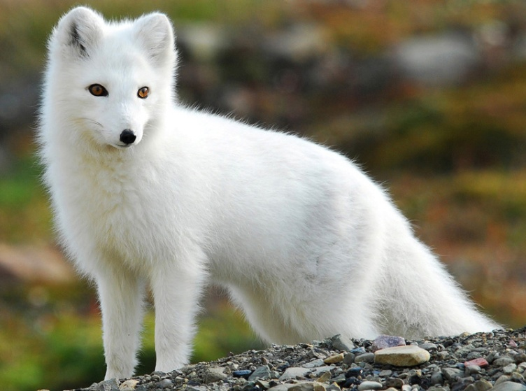
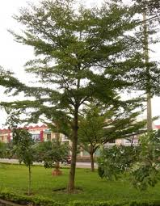
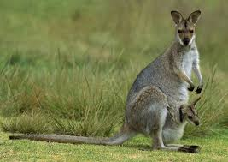
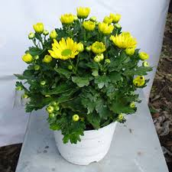
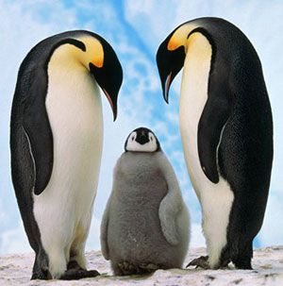
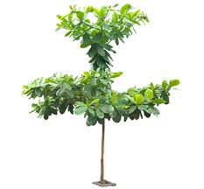
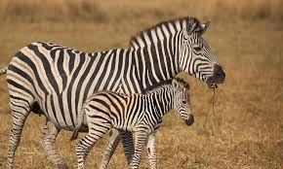

Slide 2


Thực vật
Động vật

Slide 3

Bài 2: Phân biệt động vật với thực vật. Đặc điểm chung của động vật

Slide 4
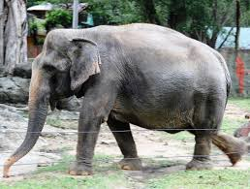
I. Phân biệt động vật với thực vật

Slide 5
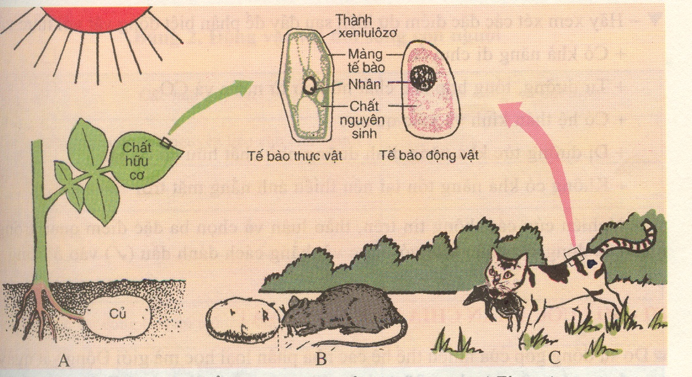
Hình 2.1: Các biểu hiện đặc trưng của giới động vật và thực vật

Slide 6
So sánh động vật với thực vật
 | Cấu tạo từ tế bào |  | Thành xenlulôzơ tế bào |  | Lớn lên và sinh sản |  | Chất hữu cơ nuôi cơ thể |  | Khả năng di chuyển |  | Hệ thần kinh và giác quan
 | không | có | Không | Có | không | có | Tự tổng hợp | Sử dụng chất có sẵn | Không | có | Không | có
Thực vật
Động vật
Đặc điểm cơ thể
Đối tượng
X
X
X
X
X
X
X
X
X
X
X
X

Slide 7
Hình 2.1:
Các biểu hiện đặc trưng của giới động vật và thực vật

Slide 8

Vậy động vật vật thực vật giống và khác nhau ở điểm nào?

Slide 9
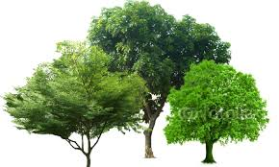
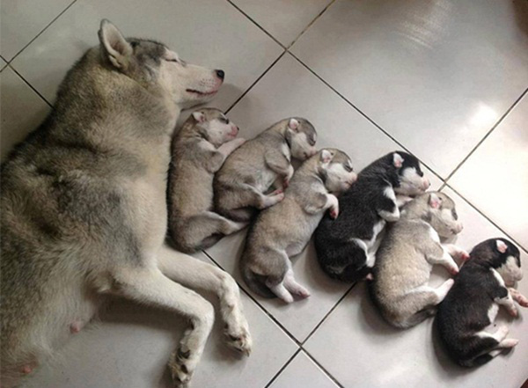
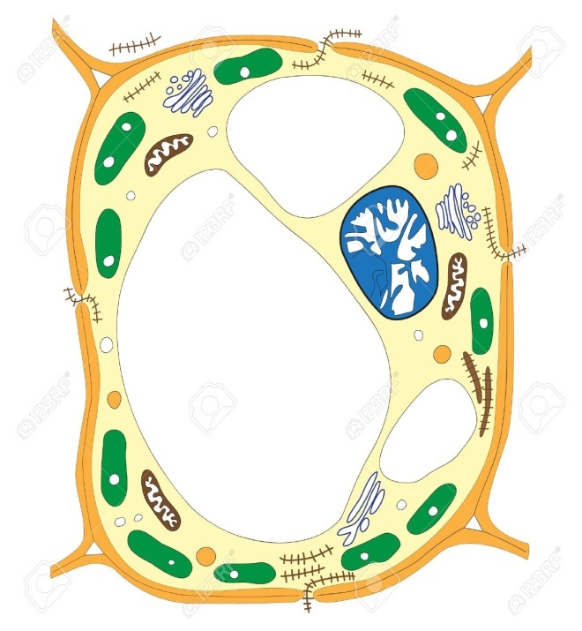
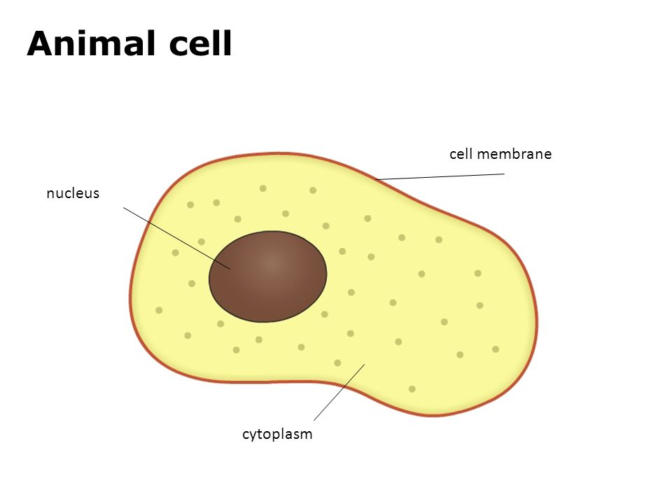
Giống nhau
- Đều có cấu tạo tế bào
- Đều có khả năng lớn lên và sinh sản

Slide 10
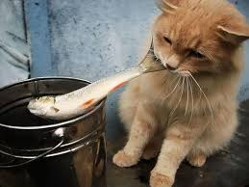
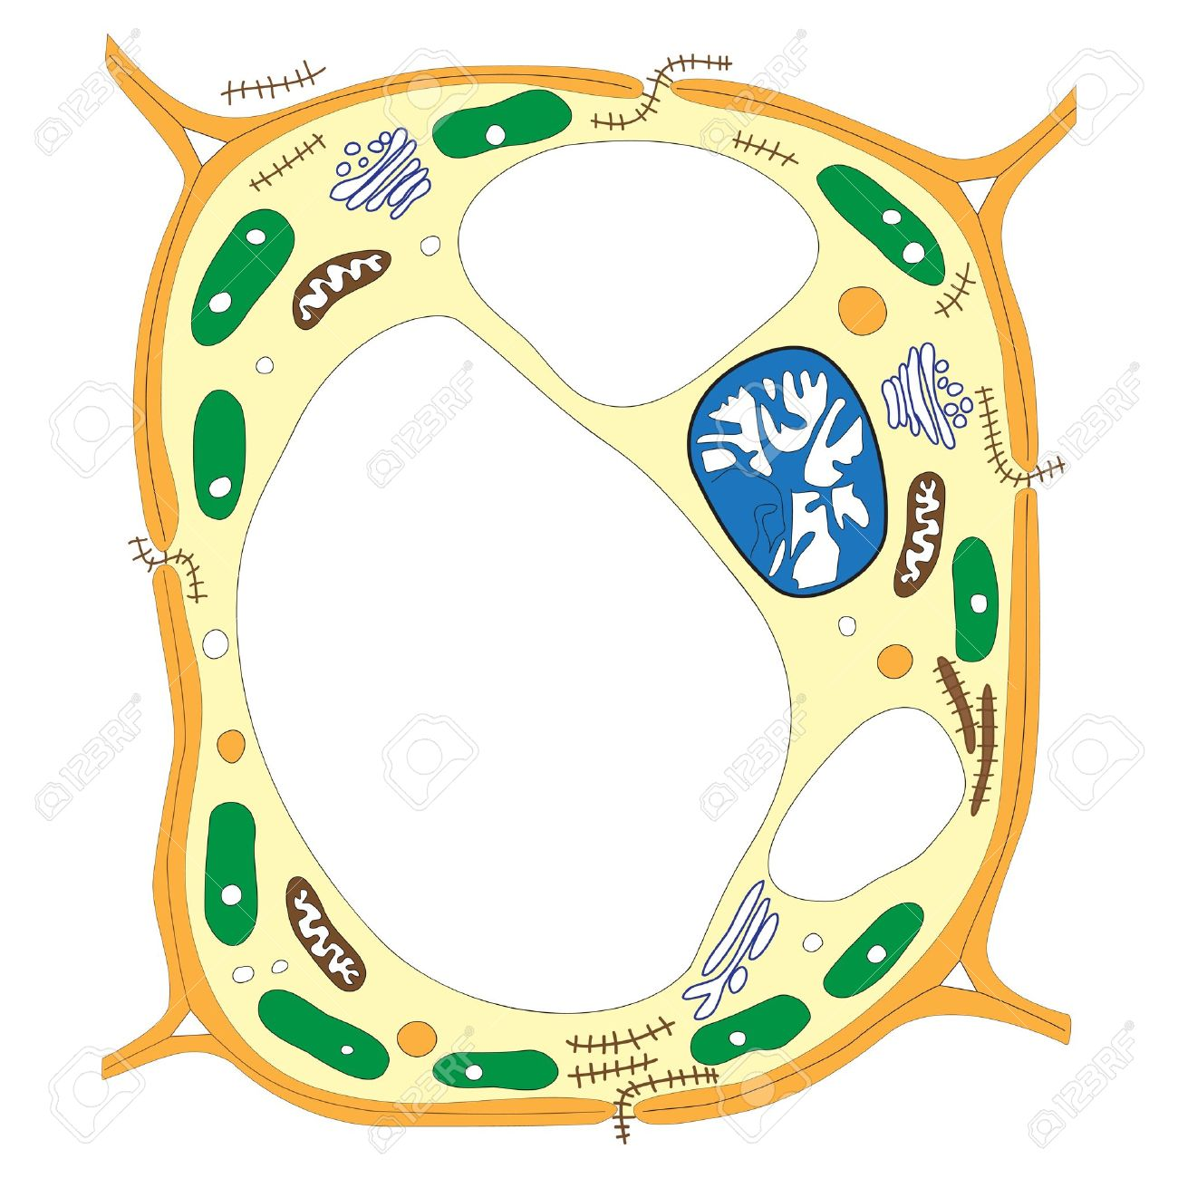
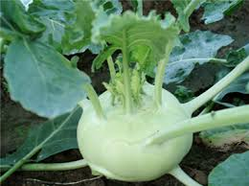
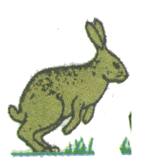
Khác nhau
- Đặc điểm dinh dưỡng
- Cấu tạo thành tế bào
- Khả năng di chuyển
-Hệ thần kinh và giác quan

Slide 11
BÀI 2: PHÂN BiỆT ĐẶC ĐiỂM ĐỘNG VẬT VỚI THỰC VẬT
ĐẶC ĐiỂM CHUNG CỦA ĐỘNG VẬT
I/ Phân biệt động vật với thực vật
Giống nhau:
Đều có cấu tạo tế bào
Đều có khả năng lớn lên và sinh sản
Khác nhau:
Đặc điểm dinh dưỡng
Cấu tạo thành tế bào
Khả năng di chuyển
Hệ thần kinh và giác quan

Slide 12
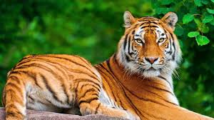
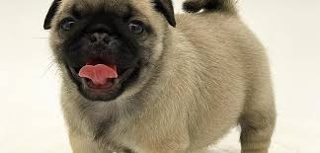
II. Đặc điểm chung của động vật

Slide 13
Chọn 3 đặc điểm cơ bản của động vật để phân biệt với thực vật
Có khả năng di chuyển
Tự dưỡng, tổng hợp các chất hữu cơ từ nước và CO2
Có hệ thần kinh và giác quan
Dị dưỡng ( khả năng dinh dưỡng nhờ chất hữu cơ có sẵn)
Không có khả năng tồn tại nếu thiếu ánh sáng mặt trời

Slide 14
II. Đặc điểm chung của động vật
Có khả năng di chuyển
Có hệ thần kinh và giác quan
Dị dưỡng ( khả năng dinh dưỡng nhờ chất hữu cơ có sẵn)

Slide 15
III. Sơ lược phân chia giới động vật
Động vật
(20 ngành)
Động vật không xương sống
(7 ngành)
Động vật có xương sống
( 1 ngành)

Slide 16
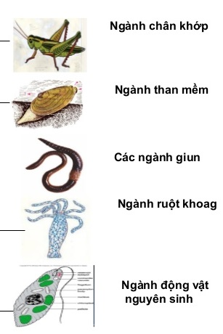
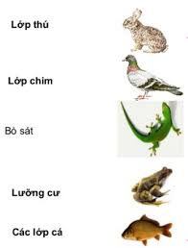
Động vật không xương sống
Động vật có xương sống

Slide 17
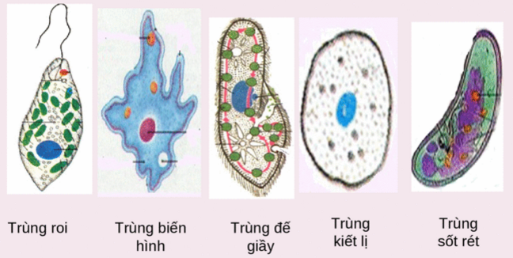
Động vật không xương sống
( 7 ngành)
Ngành Động vật nguyên sinh

Slide 18
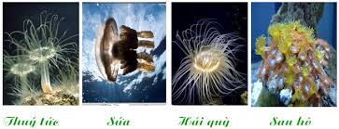
Ngành Ruột khoang

Slide 19
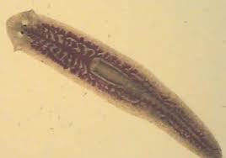
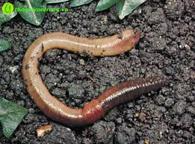
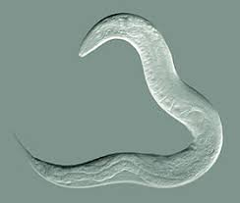
Các ngành:
Giun tròn, giun dẹp, giun đốt

Slide 20
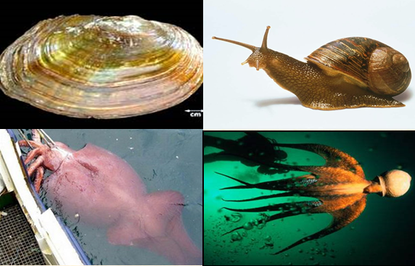
Ngành Thân mềm

Slide 21
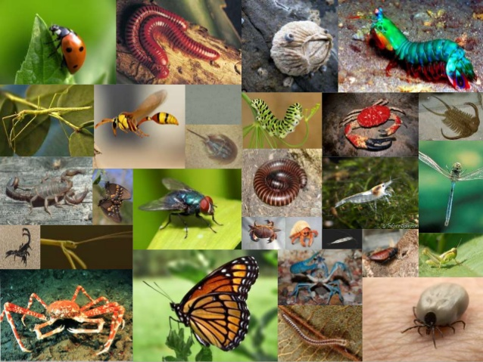
Ngành chân khớp

Slide 22
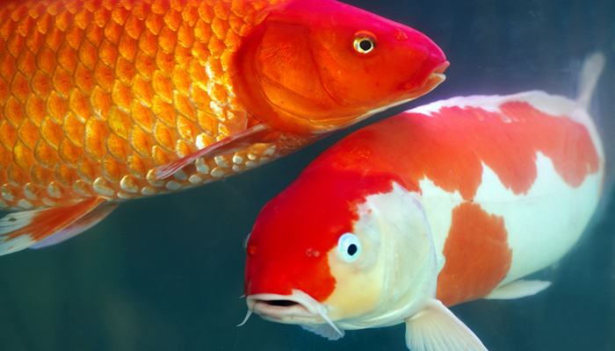
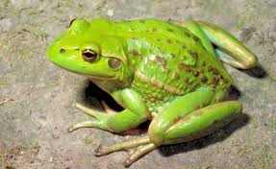
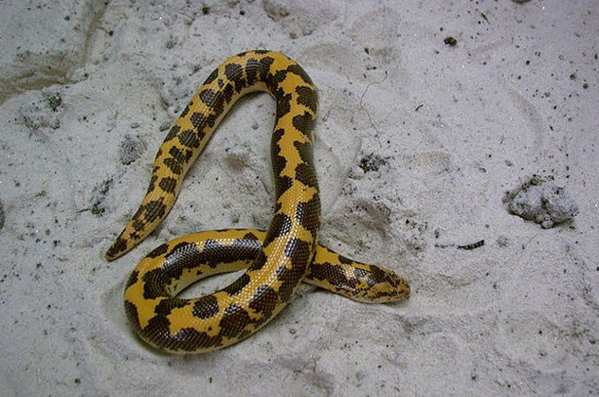
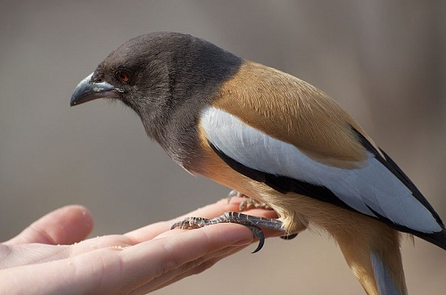
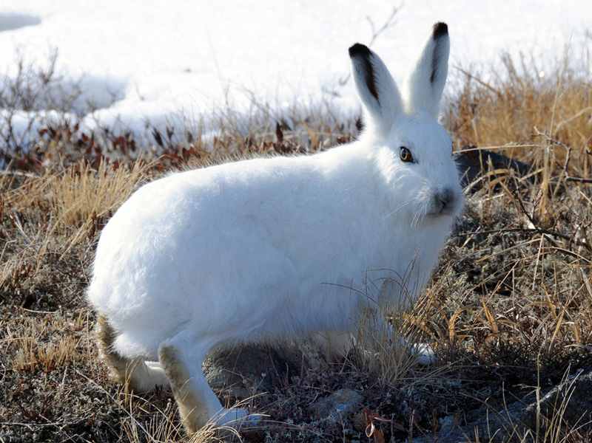
Ngành động vật có xương sống
Lớp bò sát
Lớp Cá
Lớp Lưỡng cư
Lớp Thú
Lớp chim

Slide 23
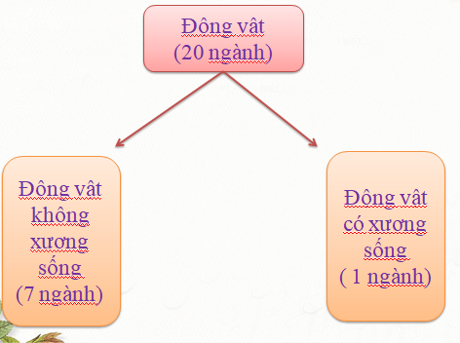
III. Sơ lược phân chia giới động vật
-Giới động vật được chia làm 20 ngành chủ yếu.
-Sinh học 7 đề cập đến 8 ngành, xếp vào 2 lớp:

Slide 24
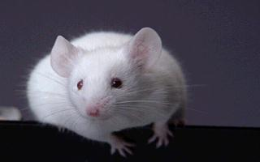
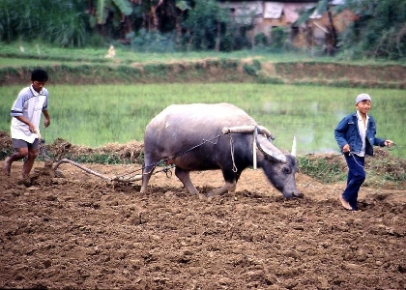
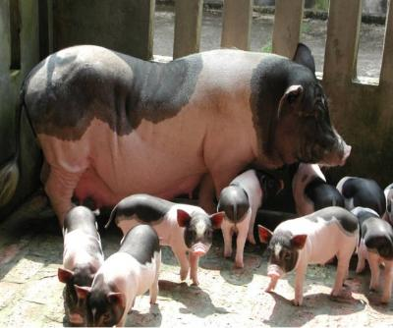
IV: Vai trò của động vật

Slide 25


Trò chơi:Trang giấy trắng
Cách chơi:
4 đội, mỗi đội sẽ có 1 tờ giấy trắng
Các thành viên truyền tay nhau viết 1 lợi ích của động vật vào tờ giấy của mình. Đội nào hoàn kết thúc xong nhanh nhất đội đó giành chiến thắng

Slide 26
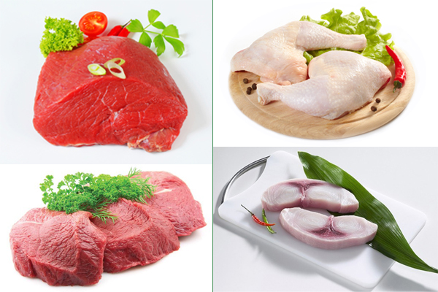
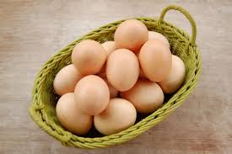
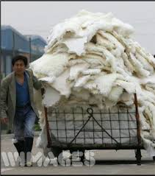
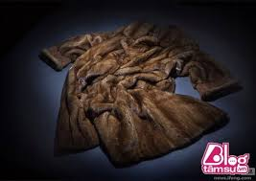
Cung cấp nguyên liệu cho con người

Slide 27
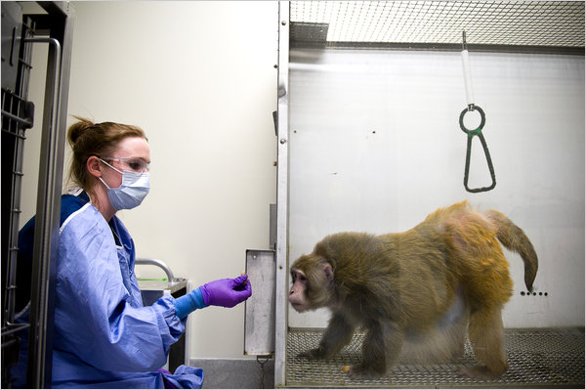
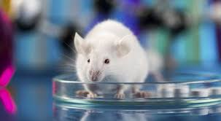
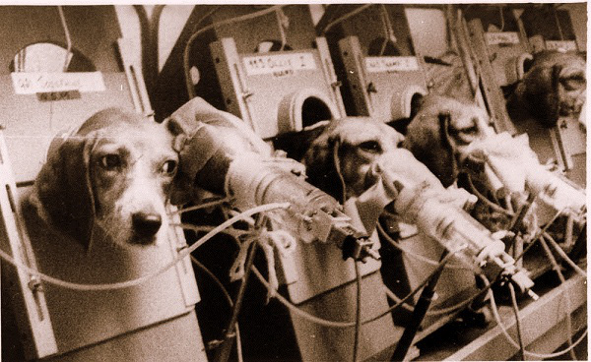
Dùng làm thí nghiệm

Slide 28
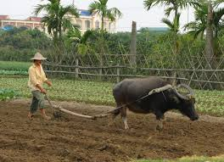
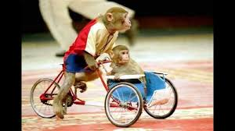
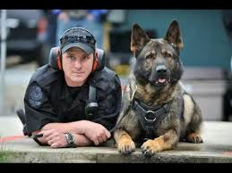
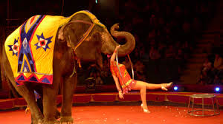
Hỗ trợ con người

Slide 29
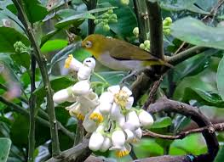
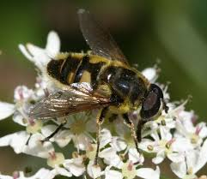
Trong nông nghiệp

Slide 30
Bảng 2. Động vật với đời sống con người
STT | Các mặt lợi, hại | Tên động vật đại diện
1 | Động vật cung cấp nguyên liệu cho con người
 | -Thực phẩm
 | -Lông
 | -Da
2 | Động vật dùng làm thí nghiệm cho:
 | -Học tập, nghiên cứu khoa học
 | - Thử nghiệm thuốc
3 | Động vật hỗ trợ cho người trong:
 | -Lao động
 | -Giải trí
 | -Thể thao
 | -Bảo vệ an ninh
4 | Động vật truyền bệnh sang người
Bò, gà ,lợn, vịt
Cừu
Voi, báo, hổ
Ếch, chim
Khỉ, chuột bạch
Trâu, bò, ngựa
Cá heo, vẹt, sáo
Chó, ngựa
Chó
Muỗi, rệp

Slide 31




1 số tác hại của động vật trong đời sống

Slide 32

Động vật truyền bệnh sang người
Bệnh dịch hạch

Slide 33

Bệnh dại

Slide 34

Cúm gia cầm

Slide 35

Dịch Ebola

Slide 36


Slide 37

Bệnh viêm não Nhật bản

Slide 38
IV: Vai trò của động vật
Có lợi:
- ĐV cung cấp nguyên liệu cho con người như: thực phẩm, da, lông... - ĐV dùng làm thí nghiệm cho: học tập, nghiên cứu khoa học, thử nghiệm thuốc. - ĐV hỗ trợ cho con người trong: lao động, giải trí, thể thao, bảo vệ an ninh Có hại:
-ĐV truyền bệnh sang người

Slide 39


